Slide 1

Alvási fázisok érzékelése gyorsulásmérő adatok alapján mélytanulás használatával
Biró Ádám Márk, Szalay Bálint, Szenyán Zsombor
2023. 12. 19.

Slide 2
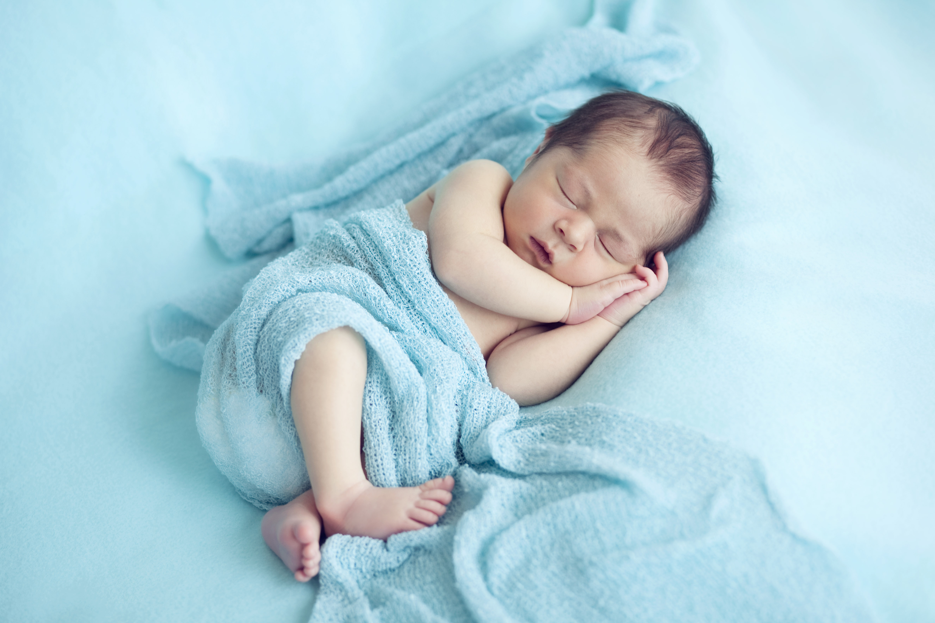

Kihívás
Alvási minták felismerése az egészségügyben
Hagyományos módszerek drágák vagy pontatlanok
Csuklón hordható óra költséghatékony
Notes:
Az alvási minták monitorozása elengedhetetlen fontosságú az alvással kapcsolatos kutatások és vizsgálatok során. A hagyományos mód erre specializált és drága eszközök igénybevételével szemben a mindennapi okosórák giroszkópjának használatával költséghatékony megoldást tudunk nyújtani a problémára.

Slide 3
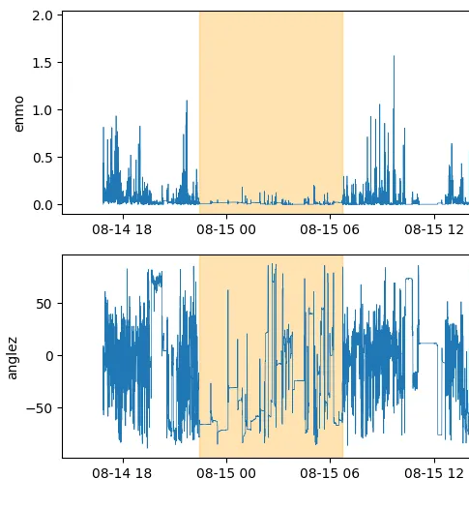
Adathalmaz
Kaggle Child Mind Institute - Detect Sleep States
270 többnapos csuklóra rögzített gyorsulásmérő mérések
2 eseménytípus: elalvás, felkelés
5 másodpercenként: gyorsulás, csukló és törzs által bezárt szög
Feladat: 2 eseménytípus bekövetkezésének felismerése
Egy éjszaka csak 1 periódus

Slide 4
Lehetséges megoldások
Mélytanulás klasszifikáció agyhullám idősor alapján
Korreláció mozgás és agyhullámok között
Korábbi munkákban előre meghatározott ablak klasszifikációja
Nekünk az állapotváltozás határai kellettek

Slide 5
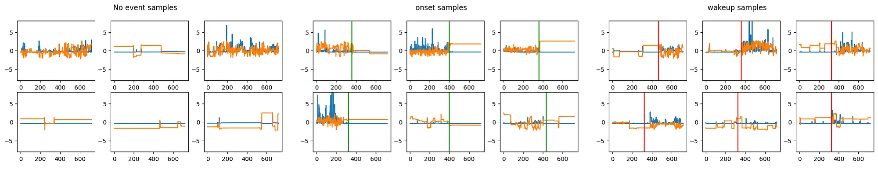
Váltópont észlelés
Felismerni azt a pillanatot amikor állapotváltozás történik
Idősor ablakokra bontása
Ablak klasszifikációja
Konvolúciós neurális háló

Slide 6
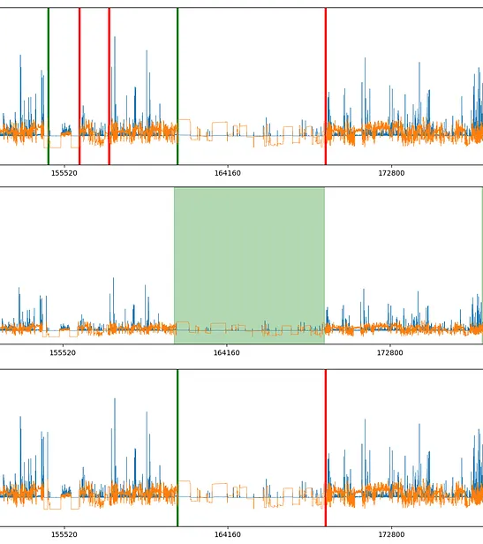
Váltópont predikció
Idősoron fix méretű ablak csúsztatása
Egymáshoz közel lévő események összevonása
Prediktált eseményekre intervallum illesztése
Leghosszabb intervallum kiválasztása

Slide 7
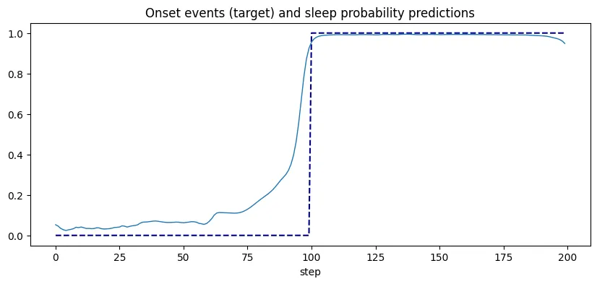
Pillanatnyi állapot osztályozása
Minden egyes lépésben: alvás vagy ébrenlét
Fix hosszúságú ablak
0: ébrenlét, 1: alvás
Kétirányú LSTM

Slide 8
Pillanatnyi állapot predikció
Idősor ⟶ Szeletek ⟶ Neurális háló ⟶ Összefűzés
Prediktált valószínűségeken mozgóátlag
0.5-nél nagyobb értékek alvás, kisebb értékek ébrenlét
Így kapott periódusokat szűrjük és a leghosszabbat választjuk

Slide 9
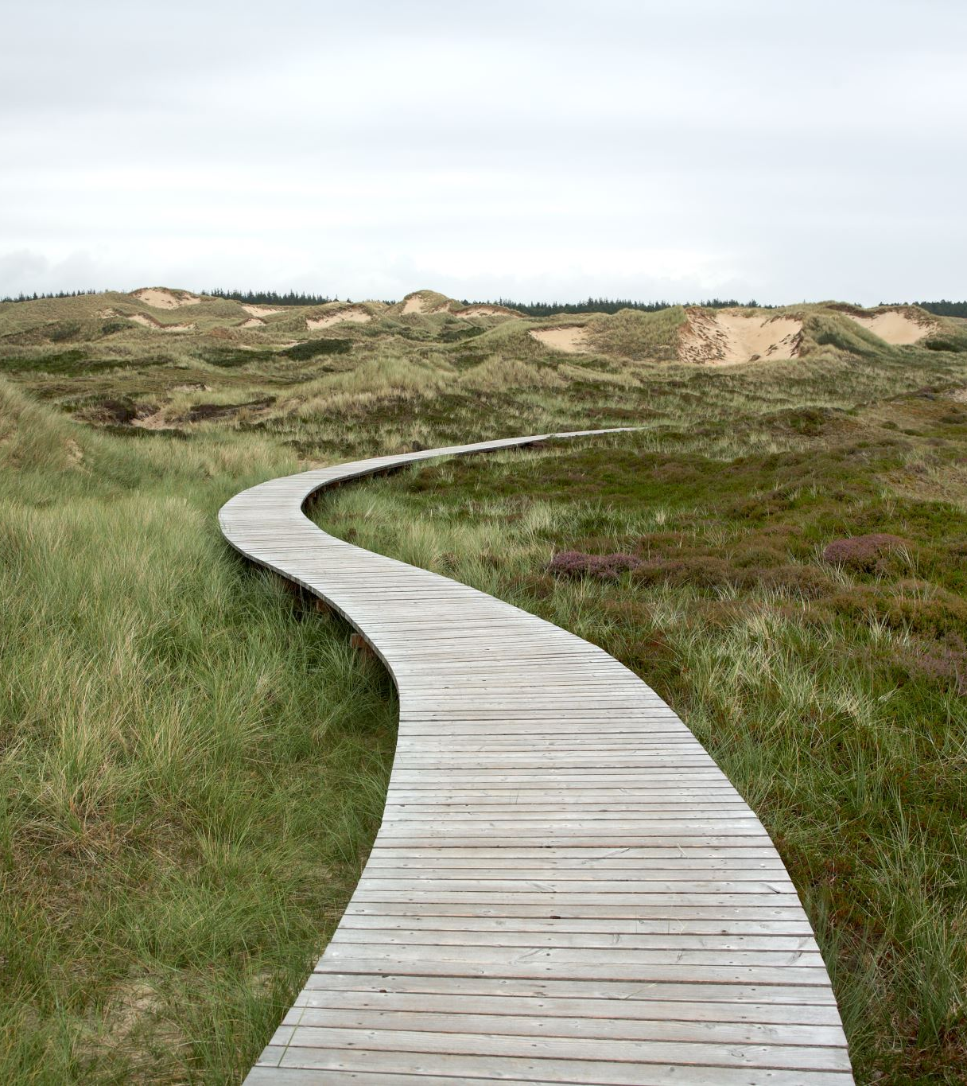
Eredmények és korlátozások
esemény detekciós átlagos pontosság metrika
Váltópont detekció: 0.367
Pillanatnyi állapot osztályozás: 0.317
Pontosan felismerik a felébredési és alvási eseményeket
Sok fals pozitív predikciót is adnak
Nem tudják megfelelően megkülönböztetni a tényleges alvást a tétlenségtől

Slide 10
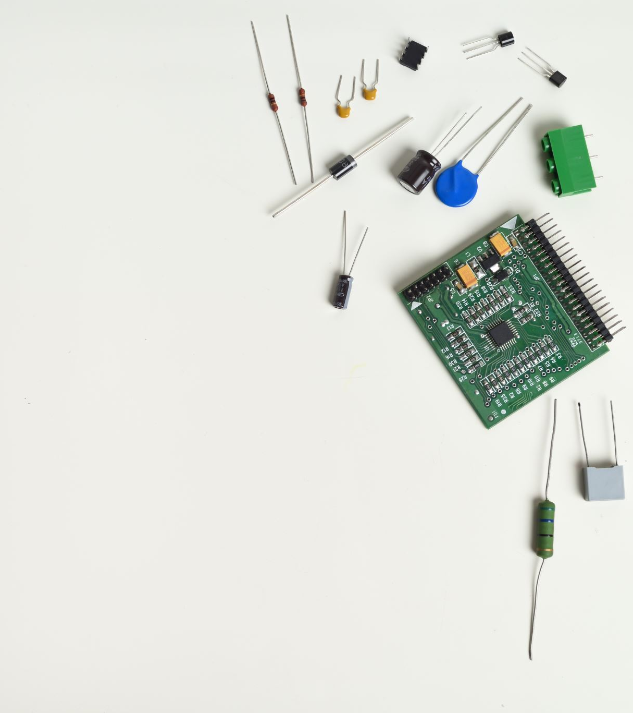
Köszönjük a figyelmet
Biró Ádám Márk biro.adam@edu.bme.hu
Bálint Szalay balint.szalay@edu.bme.hu
Zsombor Szenyán zsomborszenyan@edu.bme.hu

